Slide 1
Путешествие в страну сказок

Slide 2
Задачи:
- учить различать и называть геометрические фигуры:
круг, треугольник, квадрат, прямоугольник, выделяя их свойства (форма, цвет, размер);
-закрепить понятия «длинный - короткий»; « один – много»
-развивать внимание, логическое мышление, речь, цветовое восприятие, мелкую моторику рук;
- воспитывать умение работать самостоятельно и в коллективе, стремление оказать помощь друг другу, героям сказок, которые оказались в трудной ситуации.

Slide 3
Загадка №1
Мама девочку очень любила.
Шапочку однажды ей подарила
Девочка имя забыла своё
Давайте подскажем имя ее
( Красная шапочка)

Slide 4

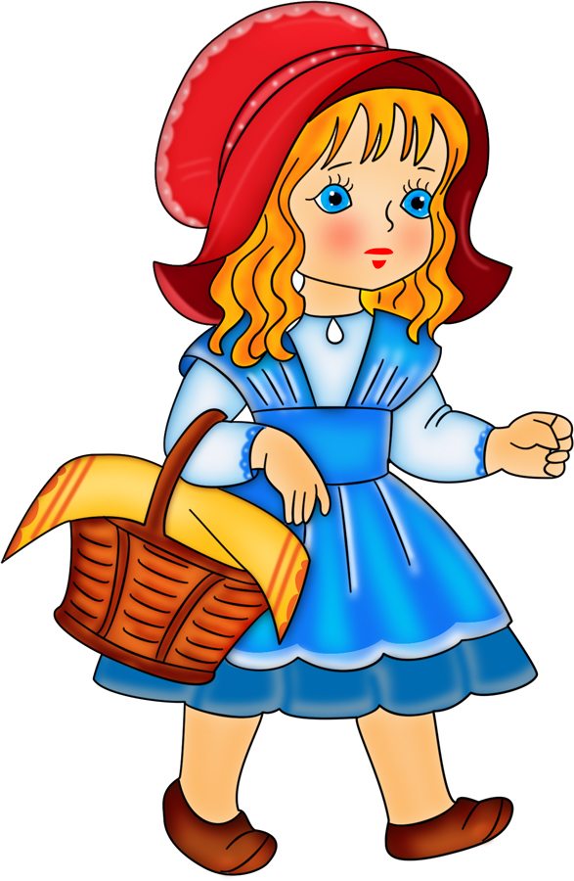

Slide 5
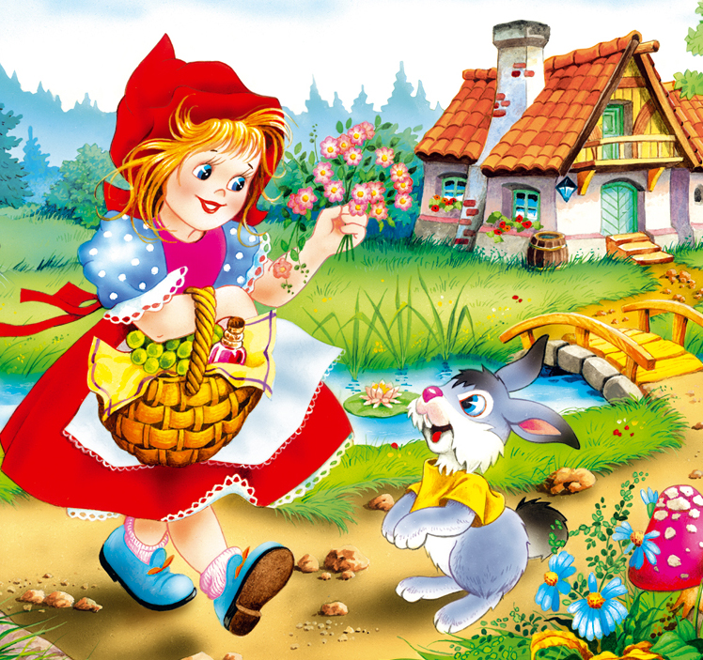

Slide 6
Загадка №2
Хоть он был без рук и ног,
Но сбежать из дома смог.
Волк и заяц, и медведь,
Не смогли за ним поспеть.
Но лисичка знает дело-
Быстро « Ам» его и съела.
(Колобок)

Slide 7


Slide 8
Пальчиковая гимнастика
« Колобок»
Колобок – румяный бок,
Укатился за порог!
Скок – поскок, скок – поскок,
Укатился за порог!
Покатился Колобок
По тропинке во лесок!
Скок – поскок, скок – поскок,
По тропинке во лесок!
Встретил он в лесу Зайчонка,
И зубастого Волчонка.
Мишку косолапого
А лисичка колобка
Хвать! Взяла и сцапала!

Slide 9
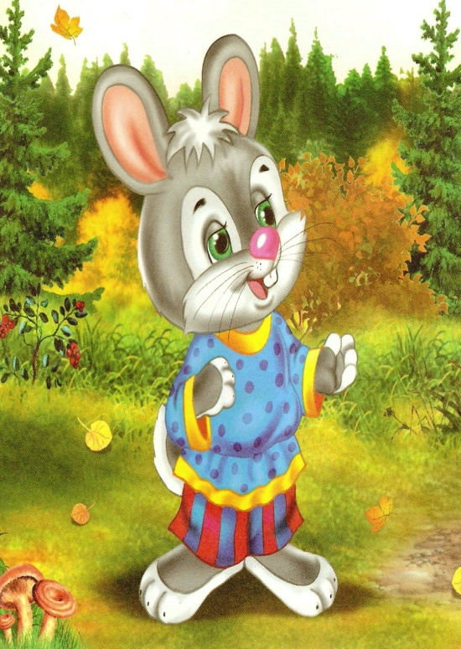
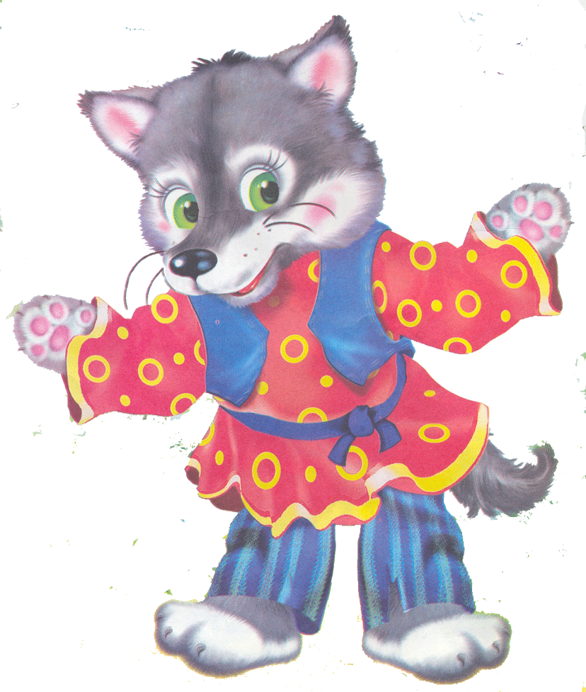
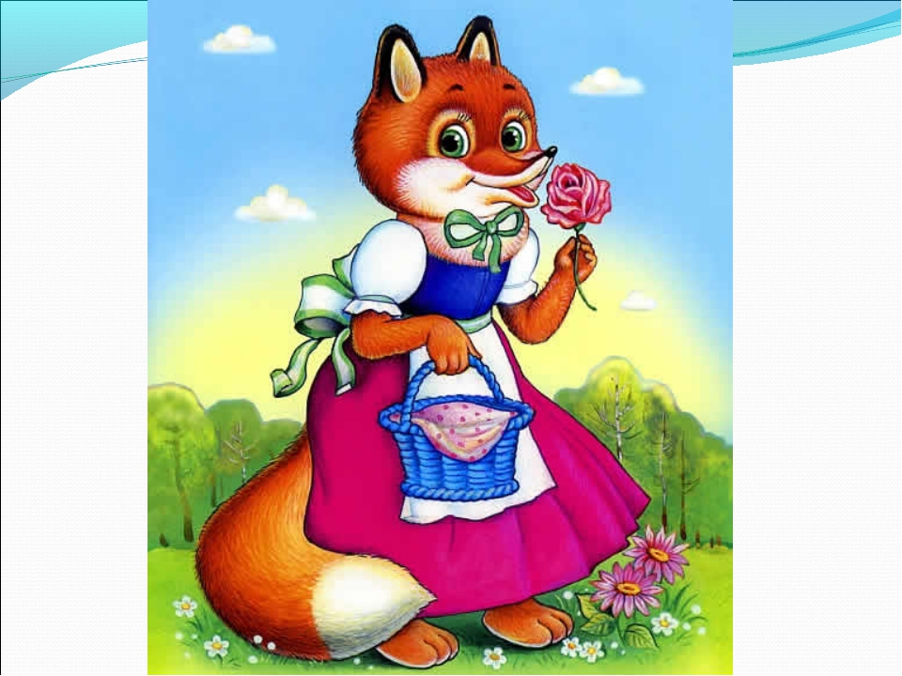
Работа за столом

Slide 10
Физкультминутка
« У жирафа, пятна, пятна»

Slide 11
Загадка №3
Домик выстроен в лесу.
Мышку он вместил, лису,
И лягушку, зайку, волка.
А медведь пришёл без толку-
Мишка в домик влезть не смог-
Развалился…..
( Теремок)

Slide 12
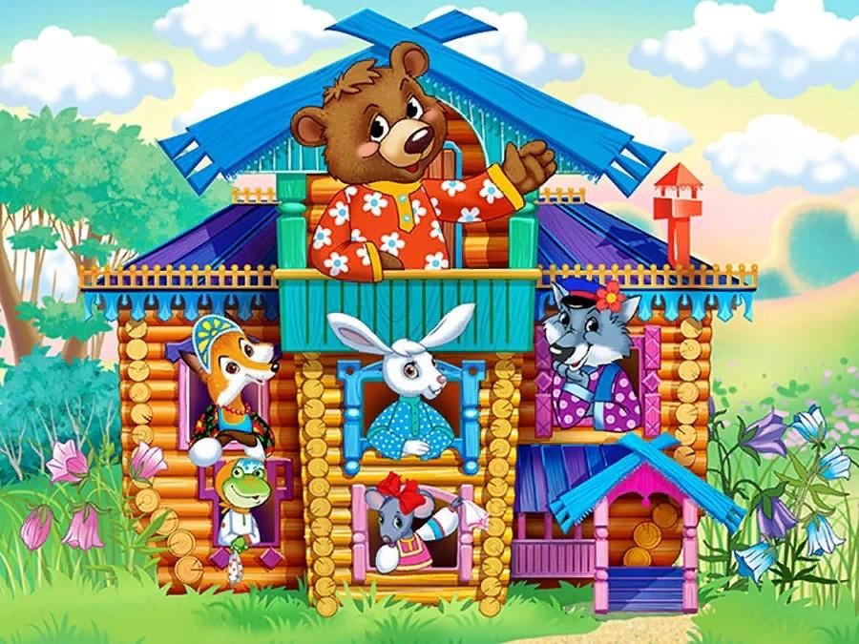

Slide 13
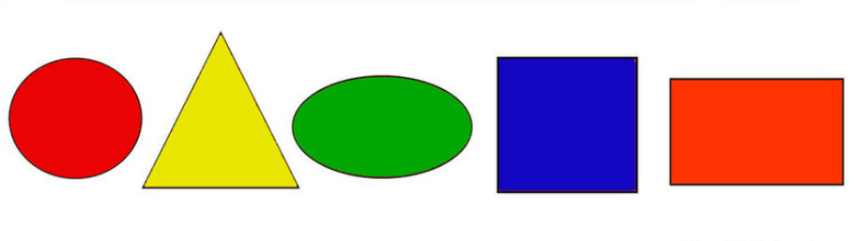
Построй теремок из геометрических фигур

Slide 14
Молодцы!
Спасибо за участие!

